Slide 1
NTNU – Samlokaliseringsprosjektet - fusjon
Status mars 2018 Felles LOSAM Fellesadministrasjonen 11. april 2018

Slide 2
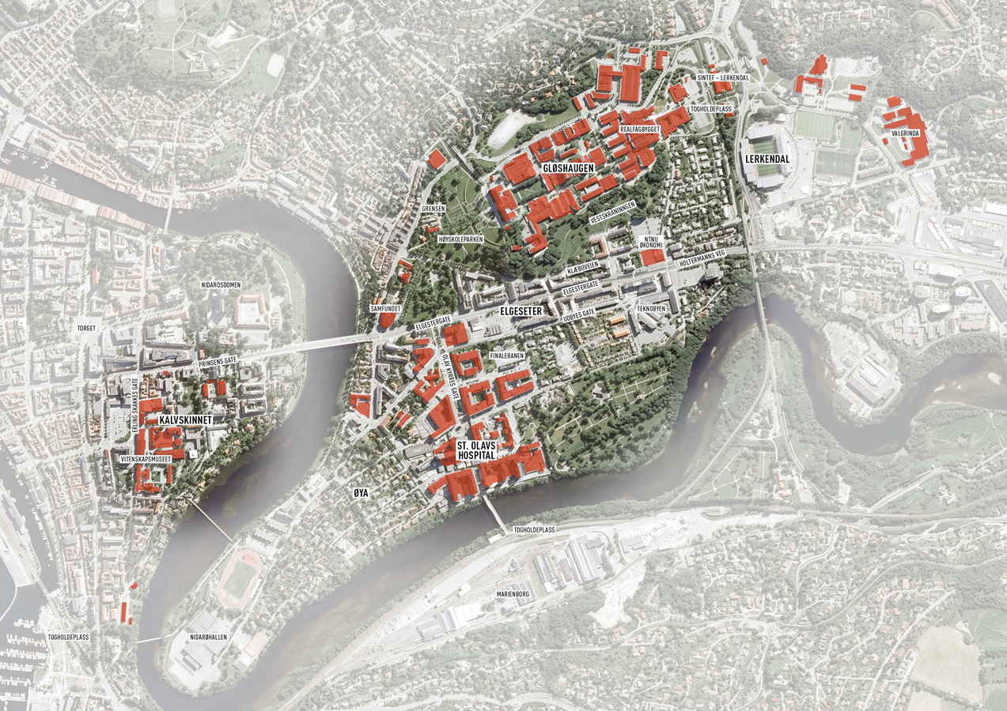
Samlokalisering etter fusjon – nye lokasjoner 2018-2020:
IV – Maskin og logistikk
NV – Matteknologi (utredes)
IV – Geologi og berg
NV – Materialteknologi
IV - Program for Industriell økologi (IndEcol)
IE - Elektrolabber, Allmenn forkurs
IV – Bygg og miljø
IV – Fornybar energi
Datateknikk og informatikk
ØK– Samfunnsøkonomi
IE – Elektroniske systemer, El.kraft, Tekn. Kyb,
Lærerutdanning
Fellesadm.–
HR-HMS-avd, Øk.avd, IT-avd, Studieadm.,
Dok.forvalting

Slide 3
Prosjektoversikt - samlokalisering etter fusjon
Prosjekter under gjennomføring
Fra Kalvskinnet til Gløshaugen:
IV - fornybar energi til Varmeteknisk
IE - IDI undervisning/studentareal til Realfagbygget A-blokka
IE – Elektrolabber og Allmenn forkurs til Høgskoleringen 3
IE - Elektroniske systemer, El.kraft, Tekn. Kyb til Elektroblokkene
Fra Gløshaugen til Kalvskinnet:
Fellesadm - Digital eksamen til Sukkerhuset
Prosjekter under planlegging/prosjektering
Fra Kalvskinnet/Dragvoll til Gløshaugen:
IV - Geologi og berg til Valgrinda (nybygg)
IV - Maskin og logistikk​ til Verkstedteknisk
IV - Bygg og miljø til Bygningsteknisk
ØK - Samfunnsøkonomi til Rustbygget
Fra Moholt/Dragvoll/Gløshaugen til Kalvskinnet:
SU – Lærerutdanningen fra Moholt til Gunnerus gt. 1
Fellesadm - Øk.avd, IT-avd, Avd for studieadm., Avd for dok.forvaltning, HR-HMS-avd
Prosjekter ikke startet planlegging/prosjektering
Fra Kalvskinnet til Gløshaugen
IE - Datateknikk og informatikk til IT-bygg
IV - Program for Industriell økologi (IndEcol) til Oppredningen
NV – Materialteknologi til Oppredningen
NV – Kjemilaboratorier til Realfagbygget
NV – Mat-teknologi til Realfagbygget (utredes)
Felleslab IE,IV og NV til Oppredningen

Slide 4
Overordnet status
Fremdrift
Samling av lærerutdanningen på Kalvskinnet i rute til desember 2018, men stram tidsplan
Øvrige flyttinger kan gjennomføres innen 2020 (forutsatt økonomisk ramme)
Økonomi
Estimert sluttprognose over avsatt ramme på 415 MNOK
Omfang/kvalitet
Gap mellom grunnlag for kalkyler og forventninger
fysisk samlokalisering vs faglig integrasjon
midlertidig vs langsiktig løsning
Arbeidsplassutforming / undervisningsarealer
Gap i grunnlaget for bygningsmessige tiltak og reell behov
Endringer i forutsetninger/grunnlag for kalkyle
Behov for større bygningsmessige tilpasninger enn forutsatt

Slide 5
Tiltak i prosjektet
Avklarer forutsetninger med inst/fakultet
Kvalitetssikrer kalkyler, inkl kuttliste
Tilfører økt kapasitet fra interne organisasjon eiendom og øker eksternt innleie av kapasitet
Styringsmessig avklaringer inkl avklaringer med Campusprosjektet

Slide 6
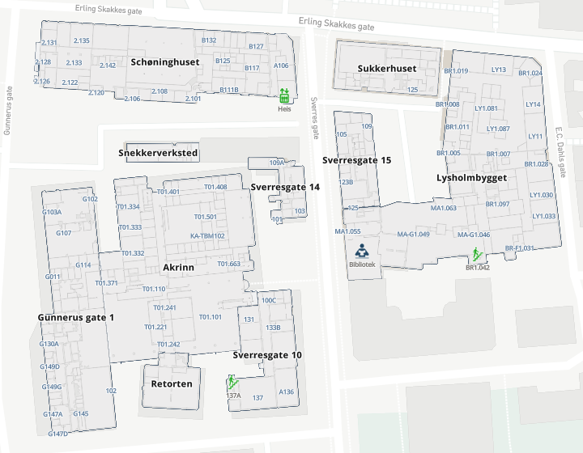
Fellesadministrative avdelinger til Kalvskinnet
Vår 2018 - >
Prosess med berørte avdelinger – avklare funksjoner/behov
Innspill ombygging av Gunnerus gt. 1 (Sør-del), Sverres gt. 10, Akrinn
Sverres gt. 10
Planlegging og prosjektering høst 2018
Byggestart høst 2019
Ferdigstillelse høst 2020
Gunnerus gt. 1 – Søndre del
Planlegging og prosjektering høst 2018
Byggestart januar 2020
Ferdigstillelse aug 2020
Akrinn
Planlegging og prosjektering høst 2018
Byggestart aug 2020
Ferdigstillelse nov 2020
Planlegging og ombygging utføres av Statsbygg som er byggeier.

Slide 7
Prosjektorganisasjon SAMLOK
Hovedprosjektleder: Jens Petter Nygård, seniorrådgiver i rektors stab
Prosjektleder for organisasjonsprosesser: Jens Petter Nygård, seniorrådgiver i rektors stab
Prosjektstøtte organisasjonsprosesser:
Eiendomsutvikling - Nils Jørgen Moltubakk, Anne Karoline Simonsen, Karl Fredrik Torp
Prosess//forankring/rådgivning - Trond Singsaas
Kommunikasjon - Tanja Mathiesen
Organisasjon/HMS - Linn Rasch Aune
Medvirkning - Brit Stolsmo
Læringsmiljø - Frank Børø
Flytting - Randi Askim Tiller
Prosjektleder for byggeprosesser: Arvid Eriksen Skjervik, HR Prosjekt AS
Prosjektstøtte byggeprosesser :
Programansvarlige - Nils Jørgen Moltubakk, Anne Karoline Simonsen, Karl Fredrik Torp
Eiendomsforvaltning – Geir Nilsen, Børge Aune
Prosjektstyring (plan, økonom, fremdrift, risiko) – Einar Kristoffersen Skei, Nina Oxås Nilsen
Tekniske flyttinger- Randi Askim Tiller
Interne og eksterne delprosjektledere
Rådgivende ingeniører og prosjekteringsteam

Slide 8
Den overordnede prosessen
Prosessen har følgende overordnede faser
Behov
Konsept-utvikling
Konsept-bearbeid-ing
Detalj-prosj-ektering
Produk-sjon
Over-levering/bruk
Fase
Etablere felles mål
Kvalitetssikre programnotat
Tenke bruk av lokaler (romplan)
Konkretisere og detaljere planer og bygg
Flytting og overtaking
Planlegge organisering i samlokalisert bygg
Hoved-aktivitet

